Slide 1
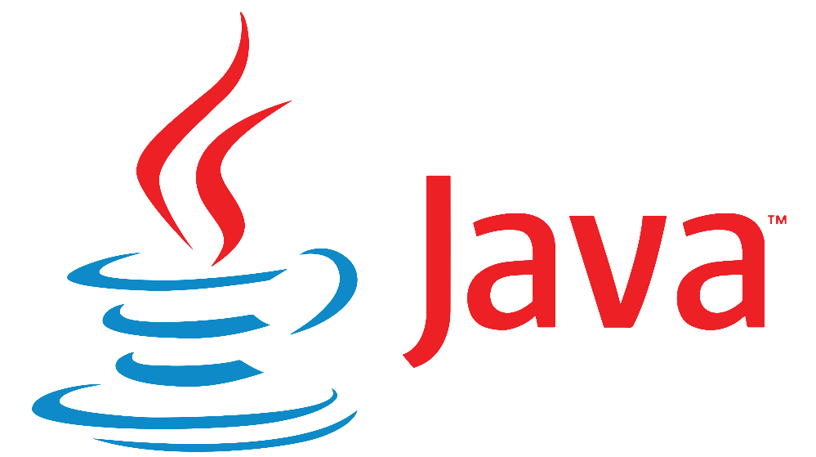
設計模式(Design patten)
劉崇汎
113年3月21日星期四

Slide 2
甚麼是設計模型?
在物件導向設計過程中，有一些用於解決特定問題的“套路”，稱為模式。
建立型模式
是處理對象建立的設計模式
抽象工廠、生成器、工廠方法、惰性初始、原型(prototype)、單例(singleton)
結構型模式
是藉由一以貫之的方式來了解元件間的關係
配接器、橋接、Composite、修飾、外觀、享元、代理
行為型模式
用來識別對象之間的常用交流模式並加以實現。
責任鏈、命令、Interpreter、迭代器、中介者、Memento、觀察者、Specification、State、策略、模板、方法、訪問者

Slide 3
先從工廠模式談起

Slide 4
三種工廠模式
工廠模式的基本目的：提供方法(method)傳入不同的參數取得(生產)不同的類別物件
也就是說：用呼叫方法(method)替代 new 關鍵字
把產生物件的細節跟使用者(Client/User)分開
常見的工廠模式：
簡單工廠模式(Simple Factory)
工廠模式(Factory)
抽象工廠模式(Abstract Factory)

Slide 5
工廠模式之1 簡單工廠模式(Simple Factory)
生產至上！

Slide 6
簡單工廠模式
簡單工廠模式是一種管理物件創建的模式。
簡單工廠又稱為靜態工廠模式，一般來說同一工廠內所產生的類別會有一個共同的父類別(介面)。
隨著輸入的參數不同，簡單工廠會回傳不同的物件，使用者取得物件的時候只要傳入正確的參數，不需要去理解這個物件。

Slide 7
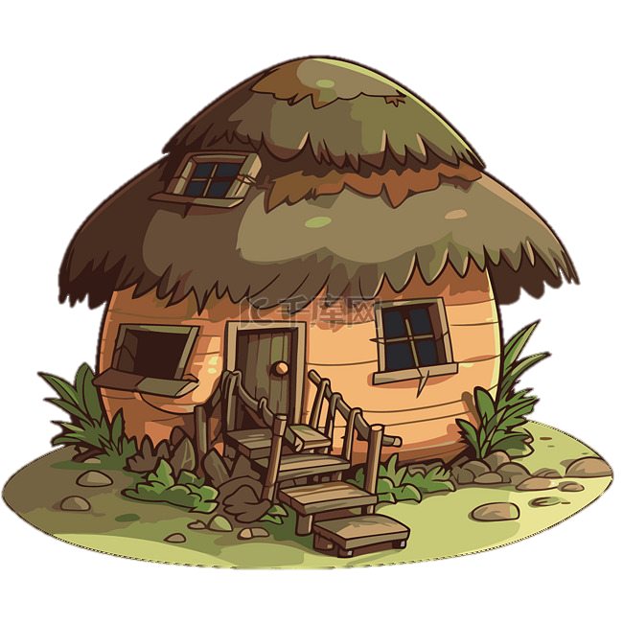

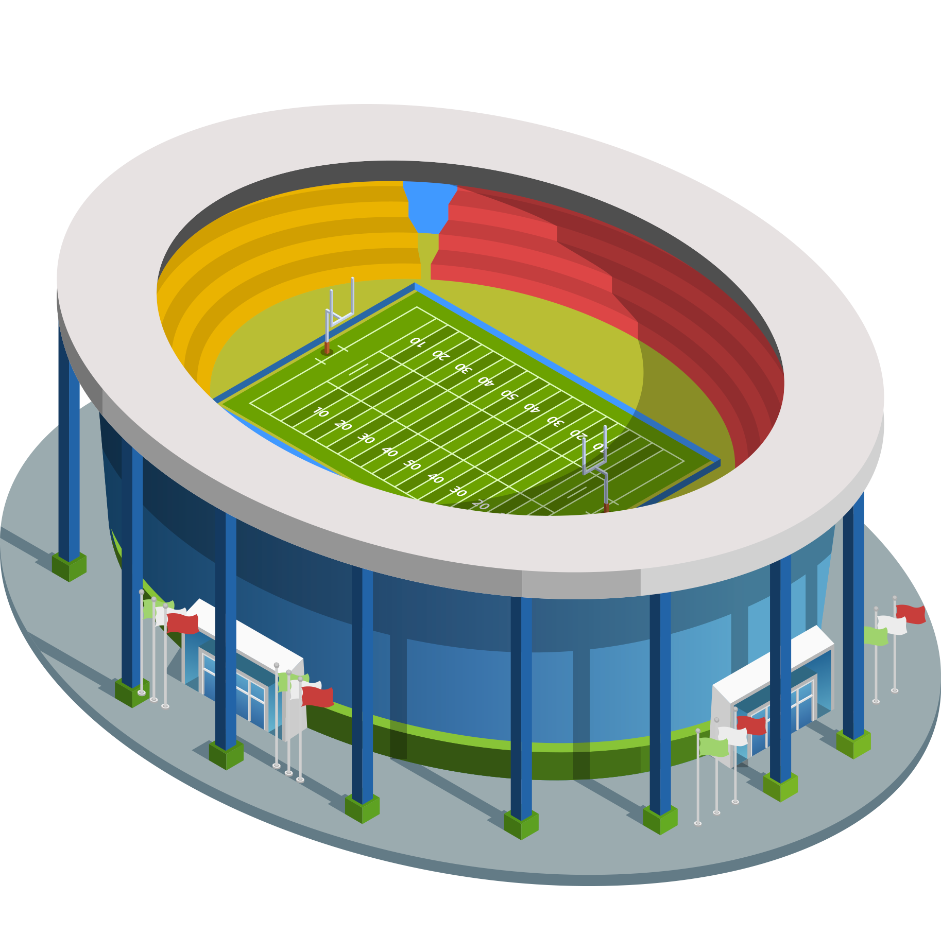
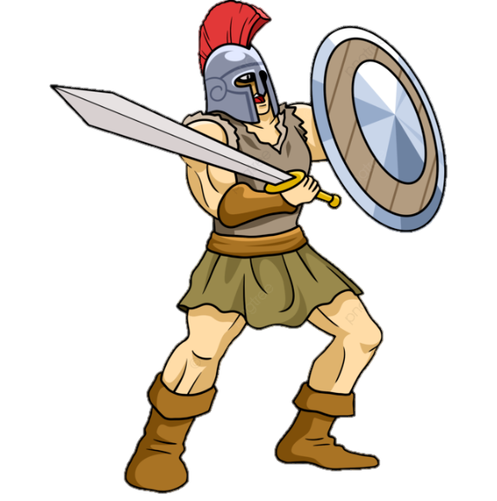
簡單工廠模式的基本想法
Archer跟Warrior都是Adventurer
那就只要有一個Adventure訓練中心即可！
New Archer();
TrainAdventurer(String):Adventurer
改為
TrainAdventurer(“Archer”)
New Warrior();
TrainAdventurer(“Warrior”)

Slide 8
冒險家(Adventurer)為例
Adventurer
+Attack()
TrainingCamp
+TrainingCamp() TrainAdventurer(String):Adventurer
冒險家有兩種，弓箭手與戰士
冒險家都有攻擊指令。
設計一個共同介面類別Adventurer
Archer,Warrior繼承(實作implement) Adventurer
TrainingCamp即是簡單工廠，叫用TrainAdventurer()依照參數不同即產生不同的冒險家。
Archer
+Archer() +Attack()
Warrior
+Warrior() +Attack()

Slide 9
範例程式(1/2)
public abstract class Adventurer {
public abstract void Attack();
}
public class TrainingCamp {
public Adventurer trainAdventurer(String type){
switch(type){
case "archer" : {
System.out.println("訓練一個弓箭手");
return new Archer();
}
case "warrior": {
System.out.println("訓練一個戰士");
return new Warrior();
}
// 假如冒險者種類新增，增加case就可以
default : return null;
}
}
}
public class Archer extends Adventurer {
@Override
public void Attack() {
System.out.println("弓箭手射箭攻擊！");
}
}
public class Warrior extends Adventurer{
@Override
public void Attack() {
System.out.println("戰士揮劍攻擊！");
}
}

Slide 10
範例程式(2/2)
public class FactoryTest {
static TrainingCamp Village = new TrainingCamp();
public static void main(String[] args) {
// TODO Auto-generated method stub
//新手村訓練冒險者
Adventurer memberA = Village.trainAdventurer("archer");
Adventurer memberB = Village.trainAdventurer("warrior");
memberA.Attack();
memberB.Attack();
}
}
訓練一個弓箭手
訓練一個戰士
弓箭手射箭攻擊！
戰士揮劍攻擊！

Slide 11
簡單工廠模式的缺點
當英雄種類變多，訓練中心(工廠)會變得複雜
而且每次個別類別的修改都需要動到這個工廠的程式碼，不太符合物件導向的封閉/開放原則。

Slide 12
工廠模式之2 工廠模式(Factory)

Slide 13
工廠模式
除了Adventurer的抽象化，把工廠(Factory/Camp)也抽象化！
定義工廠的標準介面，然後各種不同職業的Adventurer各有各自的工廠。
一個工廠生產一個類別的Adventurer
這樣修改部分Adventurer創建物件時的程式碼時，只要修改各自的部分，不用到共同唯一的一個 工廠去修改，減少耦合度。

Slide 14

由簡單工廠模式到工廠模式
Archer訓練中心跟Warrior訓練中心
都是Adventurer訓練中心
那樣訓練中心(工廠)介面就一致了！
TrainAdventurer(String):Adventurer
產生Archer
改為
archerTrainCamp.trainAdventurer();
產生Warrior
warriorTrainCamp.trainAdventurer();
TrainAdventurer(“Archer”)
TrainAdventurer(“Warrior”)

Slide 15
沒有變的部分
public interface Adventurer {
void Attack();
}
public class Archer implements Adventurer {
@Override
public void Attack() {
System.out.println("弓箭手射箭攻擊！");
}
}
public class Warrior implements Adventurer{
@Override
public void Attack() {
System.out.println(“戰士揮劍攻擊！");
}
}

Slide 16
TrainingCamp變為Interface後
public abstract class TrainingCamp {
public abstract Adventurer trainingAdventurer();
}
public class ArcherTrainingCamp extends TrainingCamp{
@Override
public Adventurer trainingAdventurer() {
// TODO Auto-generated method stub
System.out.println("弓箭手訓練");
return new Archer();
}
}
public class WarriorTrainingCamp extends TrainingCamp{
@Override
public Adventurer trainingAdventurer() {
// TODO Auto-generated method stub
System.out.println("戰士訓練");
return new Warrior();
}
}

Slide 17
主程式與執行結果
public class FactoryTest {
public static void main(String[] args) {
// TODO Auto-generated method stub
TraningCamp tc = new WarriorTrainingCamp();
Adventurer warrior = tc.trainingAdventurer();
warrior.Attack();
tc = new ArcherTrainingCamp();
Adventurer archer = tc.trainingAdventurer();
archer.Attack();
}
}
建立訓練營
產生險者
冒險者攻擊
戰士訓練
戰士揮劍攻擊！
弓箭手訓練
弓箭手射箭攻擊！

Slide 18
工廠模式之3 抽象工廠模式(Abstract Factory)

Slide 19
為什麼工廠模式不夠用？
有了冒險者之後，他們還需要各種裝備才能出門探險
假如一個冒險者需要武器、頭盔、上衣、褲子、鞋子5種裝備
村莊內又有4種不同的冒險者
這樣我們就要建立20種工廠類別來生產裝備
而且每增加一種冒險者類別， 就要多增加5個實體工廠類別!!!
如果使用剛才的工廠模式來管理生產裝備，實體工廠類別就會變非常得多
太多工廠，記不完啊！

Slide 20
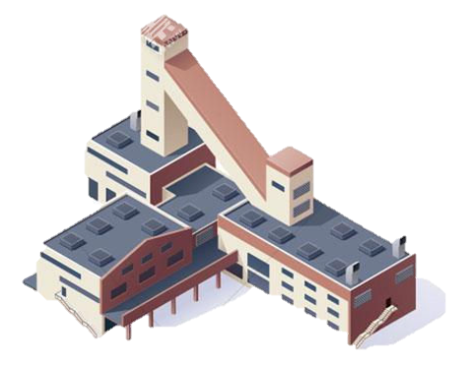
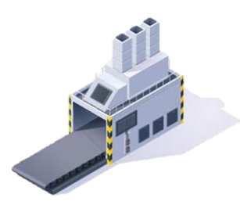
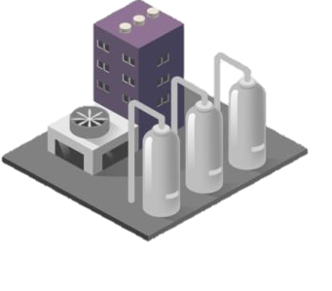
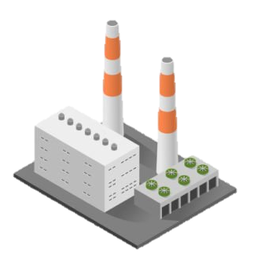
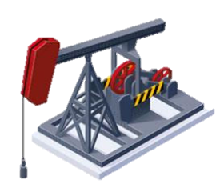
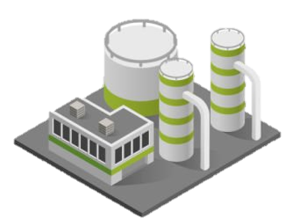
由簡單工廠模式到工廠模
ArchierEquipFactory
生產裝備
archerTrainCamp.trainAdventurer();
WarriorEquipFactory
warriorTrainCamp.trainAdventurer();
生產裝備

Slide 21
抽象工廠模式
有人說，抽象工廠模式可以認知為維度的增加，因此把有關連性的工廠建立連結。
簡單的說，把相關類別的東西或是動作打包在一起。
例如，Adventurer都需要武器與服裝。
需要區分為Archer用與Warrior用。兩者不能混用
例如：Archer裝備工廠，同時可以生產相關武器(弓)與服裝(皮衣)。
例如：Warrior裝備工廠，同時可以生產相關武器(劍)與服裝(盔甲)。

Slide 22
新增加的程式碼---武器部分
public abstract class Weapon {
float damage = 0.0f;
abstract void display();
}
public class Sword extends Weapon {
Sword(float dam){
damage = dam;
}
public void display() {
System.out.println("Sword,攻擊力：" + damage);
}
}
public class Bow extends Weapon {
Bow(float dam){
damage = dam;
}
public void display() {
System.out.println("Bow,攻擊力：" + damage);
}
}

Slide 23
新增加的程式碼---衣服部分
public abstract class Clothes {
float defense = 0.0f;
abstract void display();
}
public class Armor extends Clothes {
Armor(float def){
defense = def;
}
public void display() {
System.out.println("Armor,防禦力：" + defense);
}
}
public class Leather extends Clothes {
Leather(float def){
defense = def;
}
public void display() {
System.out.println("Leather,防禦力：" + defense);
}
}

Slide 24
新增加的程式碼---裝備工廠部分
public abstract class EquipmentFactory {
abstract Weapon productWeapon();
abstract Clothes productArmor();
}
public class WarriorEquipFactory extends EquipmentFactory {
@Override
Weapon productWeapon() {
Sword product = new Sword(10);
return product;
}
@Override
Clothes productArmor() {
Armor product = new Armor(10);
return product;
}
}

Slide 25
新增加的程式碼---裝備工廠部分
public class ArcherEquipFactory extends EquipmentFactory {
@Override
Weapon productWeapon() {
Bow product = new Bow(10);
return product;
}
@Override
Clothes productArmor() {
Leather product = new Leather(10);
return product;
}
}

Slide 26
有變更的程式碼---訓練營部分
public class ArcherTrainingCamp extends TrainingCamp{
@Override
public Adventurer trainingAdventurer() {
Archer archer = new Archer();
ArcherEquipFactory equipFactory = new ArcherEquipFactory();
Weapon bow = equipFactory.productWeapon();
Clothes leather = equipFactory.productArmor();
archer.setWeapon(bow);
archer.setClothes(leather);
System.out.println("弓箭手訓練");
return archer;
}
}

Slide 27
有變更的程式碼---訓練營部分
public class WarriorTrainingCamp extends TrainingCamp{
@Override
public Adventurer trainingAdventurer() {
Warrior warrior = new Warrior();
WarriorEquipFactory equipFactory = new WarriorEquipFactory();
Weapon sword = equipFactory.productWeapon();
Clothes armor = equipFactory.productArmor();
warrior.setWeapon(sword);
warrior.setClothes(armor);
System.out.println("戰士訓練");
return warrior;
}
}

Slide 28
測試用主程式與執行結果
public class FactoryTest {
public static void main(String[] args) {
TrainingCamp tc = new WarriorTrainingCamp();
Adventurer warrior = tc.trainingAdventurer();
warrior.getWeapon().display();
warrior.getClothes().display();
warrior.Attack();
tc = new ArcherTrainingCamp();
Adventurer archer = tc.trainingAdventurer();
archer.getWeapon().display();
archer.getClothes().display();
archer.Attack();
}
}
戰士訓練
Sword,攻擊力：10.0
Armor,防禦力：10.0
戰士揮劍攻擊！
弓箭手訓練
Bow,攻擊力：10.0
Leather,防禦力：10.0
弓箭手射箭攻擊！

Slide 29
MVC模式
業界很常用的模式

Slide 30
MVC模式（Model–view–controller）
MVC模式（Model–view–controller）是軟體工程中的一種軟體架構模式
把軟體系統分為三個基本部分：模型（Model）、視圖（View）和控制器（Controller）。
MVC模式的目的是實現一種動態的程式設計，使後續對程式的修改和擴充簡化，並且使程式某一部分的重複利用成為可能。
程式設計師可以依據自身的專長分組，各自獨立開發，最後合併程式：

Slide 31

依據維基百科定義
MODEL
模型（Model） - 程式設計師編寫程式應有的功能（實現演算法等等）、資料庫專家進行資料管理和資料庫設計(可以實現具體的功能)。
視圖（View） - 介面設計人員進行圖形介面設計。
控制器（Controller）- 負責轉發請求，對請求進行處理。
資料更新
要求處理資料或訊息
VIEW
CONTROLLER
呈現(看見)
操作或使用

